Slide 1
Лекция 7
Стойкость режущего инструмента. Выбор периода стойкости
Стойкость инструмента
Стойкость - это свойство инструмента сохранять режущую способность при воздействии физико-механических и химических процессов, имеющих место при резании материалов. Это важный технологический фактор, влияющий на производительность и стоимость обработки резанием.
Количественной характеристикой стойкости является период стойкости - время работы режущего инструмента до допустимой величины износа, определяемой критерием затупления. Период стойкости инструмента не является величиной постоянной и зависит от различных условий обработки, таких как режим резания, свойства обрабатываемого материала, жесткость оборудования, а также от применяемых СОЖ и геометрии заточки. Для выявления влияния условий обработки на период стойкости проводят специальные стойкостные испытания.
Скорость резания оказывает наибольшее влияние на период стойкости режущего инструмента. Поэтому зависимость Т = f(υ) представляет наибольший практический интерес.

Slide 2
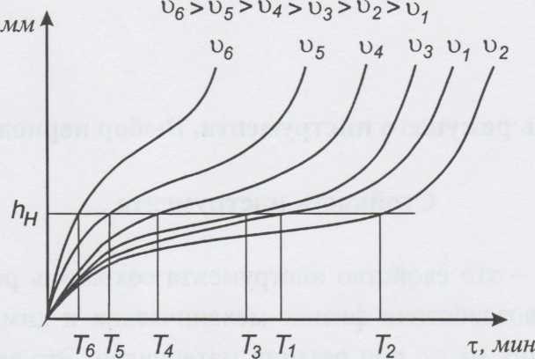
Для получения этой зависимости проводят экспериментальные исследования, в ходе которых изменяется только скорость резания, а все остальные параметры процесса остаются неизменными. Методика эксперимента заключается в следующем:
выполняются исследования влияния скорости резания υ на износ h инструмента, причем инструмент доводится до полного разрушения. По результатам исследования строятся графики зависимости величины износа от продолжительности обработки h = f(τ) при различных υ (рис. 1);
Рис. 1. Зависимости величины износа инструмента от времени работы при различных значениях скорости резания

Slide 3
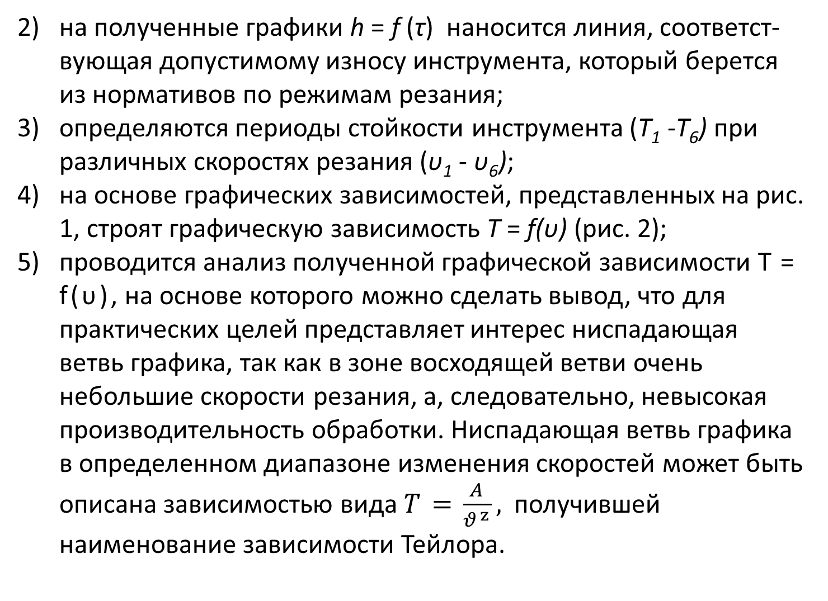
на полученные графики h= f (τ) наносится линия, соответст­вующая допустимому износу инструмента, который берется из нор­мативов по режимам резания;
определяются периоды стойкости инструмента (Т₁-Т₆) при различных скоростях резания (υ₁ - υ₆);
на основе графических зависимостей, представленных на рис. 1, строят графическую зависимость Т = f(υ) (рис. 2);
проводится анализ полученной графической зависимости Т = f(υ), на основе которого можно сделать вывод, что для практи­ческих целей представляет интерес ниспадающая ветвь графика, так как в зоне восходящей ветви очень небольшие скорости резания, а, следовательно, невысокая производительность обработки. Ниспа­дающая ветвь графика в определенном диапазоне изменения скоростей может быть описана зависимостью вида$T=\frac{A}{θ^{z}},$получившей наименование зависимости Тейлора.

Slide 4
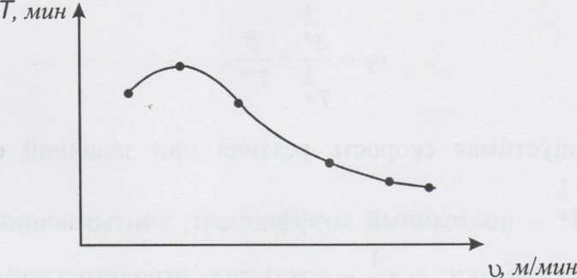
Рис. 2. Зависимость периода стойкости инструмента от скорости резания
находятся численные значения коэффициента А, учитывающего конкретные условия обработки, и показателя степени z при скорости υ. Для этого выражение Тейлора логарифмируют, после чего оно приобретает вид lnT = lnA - z·lnυ. В двойных логарифмических координатах полученное выражение трансформируется в прямолинейную зависимость (рис. 3) вида у = а-bх.
При υ = 1 м/мин ln1 = 0, поэтому А = Т.
Показатель степени z в зависимости Тейлора находится как тангенс угла наклона прямой линии к оси абсцисс z = tga. Он характеризует интенсивность влияния υ на T.

Slide 5
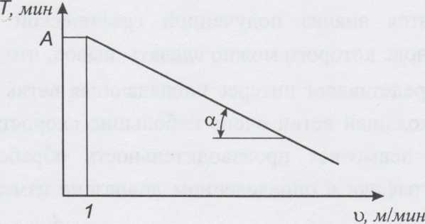
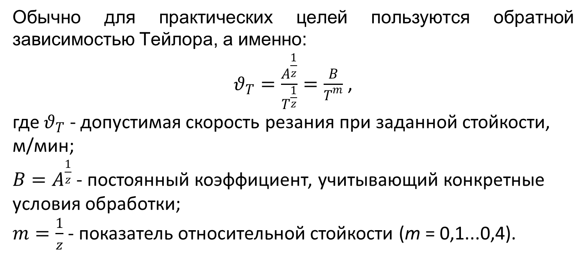
Рис. 3. Зависимость Тейлора
в двойных логарифмических координатах
Обычно для практических целей пользуются обратной зависимо­стью Тейлора, а именно:
$θ_{T}=\frac{A^{\frac{1}{z}}}{T^{\frac{1}{z}}}=\frac{B}{T^{m}}$ ,
где $θ_{T}$ - допустимая скорость резания при заданной стойкости, м/мин;
$B=A^{\frac{1}{z}}$- постоянный коэффициент, учитывающий конкрет­ные условия обработки;
$m=\frac{1}{z}$ - показатель относительной стойкости(т= 0,1...0,4).

Slide 6


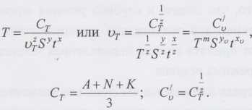
Аналогичные выражения могут быть получены для частных зависимостей «период стойкости - подача» (Т - S) и «период стойкости - глубина» (Т - t). Эти зависимости будут иметь вид:
,
где N и К - постоянные коэффициенты, учитывающие конкретные условия обработки; у, х- показатели степеней, учитывающие соответственно интенсивность влияния S и t на период стойкости инструмента.
Зная частные зависимости, можно получить общую зависимость, связывающую параметры режима резания со стойкостью:
где

Slide 7
Представленная зависимость получена для конкретных условий обработки. Для распространения этой зависимости для других условий резания необходимо вместо C'_{υ} ввести коэффициент С_{υ}, определяемый по формуле:
где К_{Мυ} - коэффициент, учитывающий свойства обрабатываемого материала; К_{Сυ} - коэффициент, учитывающий состояние обрабатываемого материала; К_{γυ,} К_{αυ}, К _{ϕυ} - коэффициенты, учитывающие геометрию инструмента; К_{rυ} - коэффициент, учитывающий радиус при вершине режущего лезвия; K_{hυ} - коэффициент, учитывающий износ инструмента; К_{оυ} - коэффициент, учитывающий смазывающе- охлаждающую жидкость.

Slide 8
Выбор периода стойкости
Большое практическое значение имеет правильный выбор периода стойкости инструмента, оказывающего существенное влияние на себестоимость операции.
На себестоимость операции влияют два основных фактора, зависящие от режима резания: производительность обработки и затраты, связанные с эксплуатацией режущего инструмента. Чем интенсивнее режим резания, тем выше производительность обработки, но тем меньше стойкость инструмента, а, следовательно, больше расходы на его эксплуатацию. Поэтому можно подобрать такие значения подачи, глубины и скорости, при которых себестоимость операции будет наименьшей.
С учетом того, что подача и глубина резания влияют на период стойкости инструмента в значительно меньшей степени, чем скорость, в практике принята вполне определенная последовательность при назначении режима резания.

Slide 9
В первую очередь назначается максимально возможная глубина резания, затем - максимально допустимая подача; на выбор глубины резания и подачи влияют точность и шероховатость обрабатываемой поверхности, жесткость технологической системы, припуск на обработку, кинематические возможности станка и т.д. После этого определяют скорость резания в соответствии с принятым периодом стойкости.
Различают следующие периоды стойкости:
Т_{М} - максимальный период стойкости инструмента, соответствующий точке максимума кривой Т = f(υ) (см. рис. 2). Этой точке соответствует скорость резания υ_{м} (рис. 4);
Т_{ЭК} - экономический период стойкости инструмента, соответствующий наименьшей себестоимости обработки. Этому периоду стойкости соответствует скорость резания υ_{эк} (см. рис. 4);
Т_{Н} - период стойкости, соответствующий наибольшей (максимальной) производительности. Данному периоду стойкости соответствует скорость и_{н} (см. рис. 4).

Slide 10
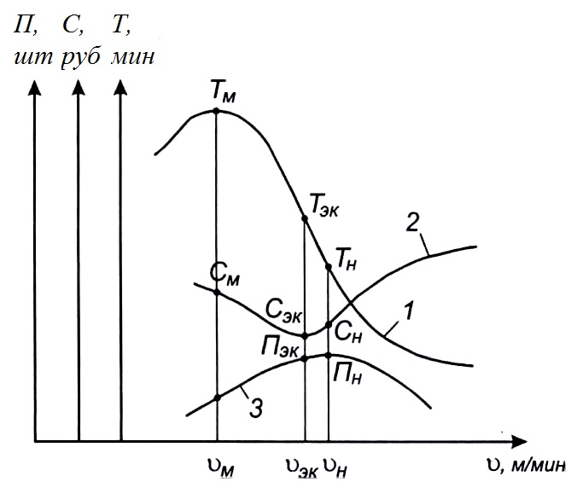
Рис. 4. Схема влияния скорости резания на стойкость (1), себестоимость (2) и производительность обработки (3)

Slide 11
Рассмотрим зависимости между скоростью резания и стойкостью, себестоимостью и производительностью. Как видно из рис. 4, экономическая скорость резания υ_{эк} значительно больше, чем υ_{м}, а период стойкости Т_{ЭК} < Т_{М}. Работа на скорости υ_{м} является неэффективной из-за низкой производительности П_{М} и высокой себестоимости С_{М}. С увеличением скорости до υ_{эк} период стойкости снижается до Тэк, себестоимость уменьшается до минимального значения, а производительность повышается до значения П_{ЭК}, близкого к П_{Н}. При этом достигаются высокая размерная стойкость инструмента и минимальный его расход. Дальнейшее повышение скорости приводит к незначительному повышению производительности, но к более значительному росту себестоимости обработки и расходу инструмента. Поэтому при правильном построении производственного процесса определение наивыгоднейших условий обработки должно основываться на экономическом периоде стойкости. При использовании в расчетах экономических периодов стойкости режимы резания, обеспечивающие наименьшее время резания, будут одновременно и наиболее экономичными.

Slide 12
Режимы резания, соответствующие периоду стойкости наибольшей производительности, используют в исключительных случаях, когда, не считаясь с затратами в единицу времени, необходимо изготовить максимальное количество деталей.

